Slide 1
Протеиновая питательность кормов и рационов

Slide 2
Вопросы лекции:
Понятие о протеиновой питательности корма. Содержание протеина в кормах.
Переваримый протеин

Slide 3
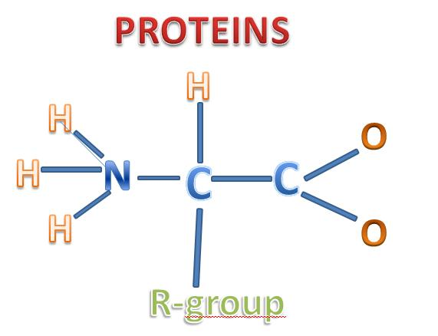
Протеиновая питательность корма
Под протеиновой питательностью корма следует понимать его способность удовлетворять потребность животных во всех заменимых и незаменимых аминокислотах.

Slide 4
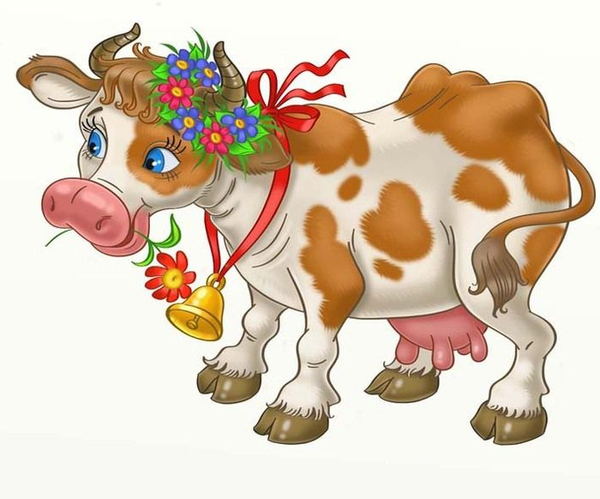
Протеиновую питательность кормов определяют следующие понятия:
1. Сырой протеин.
2. Переваримый протеин.
3. Расщепляемый в рубце протеин.
4. Нерасщепляемый в рубце протеин.
5. Растворимый протеин.
6. Идеальный протеин.

Slide 5
Сырой протеин
Сырой протеин представляет собой сочетание всех азотсодержащих соединений корма, как органического, так и неорганического происхождения.

Slide 6
Белки
Белки – это высокомолекулярные соединения, состоящие преимущественно из аминокислот. Амиды представляют собой азотсодержащие соединения небелкового характера. В зоотехническом плане в состав этой группы органических и минеральных соединений входят свободные короткоцепочные полипептиды, аминокислоты и их амиды, соли аммония, нитраты и нитриты, нуклеиновые кислоты.

Slide 7
Переваримый протеин.
Переваримый протеин. Это часть азотсодержащих веществ корма (сырого протеина), которая всасывается из пищеварительного тракта в кровь и лимфу. Этот показатель представляет собой меру исчезновения общего азота из пищеварительного тракта. Не дает представления о том, в какой форме азот всасывается – или неорганической аммонийной, или органической аминокислотной.

Slide 8
Соотношение протеина, энергии и сухого вещества в кормах
Корма | Соотношение переваримого протеина, энергии и сухого вещества
 | ПП/к.ед | ПП/ЭКЕ (КРС) | ПП/ЭКЕ (свиньи) | % ПП в СВ (КРС) | % ПП в СВ (свиньи)
Трава искусственного пастбища | 105 | 83 | - | 7,5 | -
Клеверо-тимофеечная смесь | 112,5 | 100 | 90 | 9 | 9
Сено разнотравное | 107 | 86 | - | 6,6 | -
Сено клеверное | 150 | 108 | 109 | 9,4 | 9
Сенаж разнотравный | 79 | 65 | 65 | 4,6 | 4,2
Сенаж клеверный | 97 | 86 | 86 | 7,2 | 6,5
Силос кукурузный | 70 | 61 | 74 | 5,6 | 6,8
Травяная мука клеверная | 132 | 112 | 124 | 10 | 10
Солома яровая пшеничная | 40 | 18,4 | - | 1,1 | -
Свекла кормовая | 75 | 53 | 59 | 7,5 | 8,3
Зерно ячменя | 74 | 94 | 92 | 12,5 | 13,7
Зерно гороха | 163 | 173 | 149 | 22,6 | 22,9
Шрот подсолнечный | 374 | 364 | 309 | 42,9 | 42,9
Молоко цельное | 110 | 122 | 114 | 25,4 | 25,4
Рыбная мука | 582 | 497 | 429 | 63,4 | 63,4

Slide 9
Качество протеина
Качество протеина кормов определяется содержанием и соотношением в нем отдельных аминокислот. Исходя из этого, кормовой протеин может быть полноценным и неполноценным. Полноценный протеин содержит не просто достаточное количество заменимых и незаменимых аминокислот, а главное подобранных в оптимальных соотношениях друг к другу. Если эти условия не выполняются, то такой протеин назвать полноценным нельзя.

Slide 10
Контрольные вопросы:
Что понимается под протеиновой питательностью кормов?
Какими понятиями определяют протеиновую питательность кормов?
Дайте определение понятию, переваримый протеин?

